Slide 1

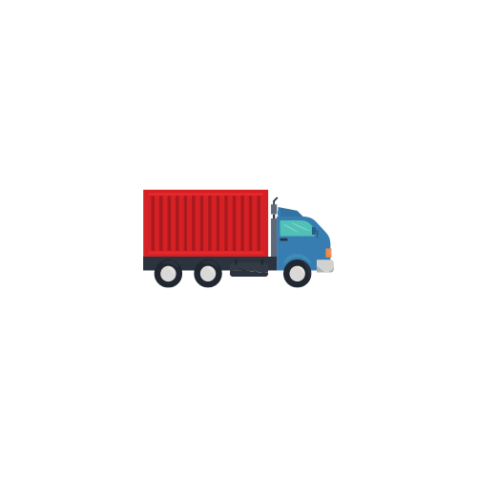
VẬN HÀNH XE BEN
BÀI GIẢNG HUẤN LUYỆN AN TOÀN LAO ĐỘNG
BẢN QUYỀN THUỘC AN TOÀN LAO NAM VIỆT

Slide 2
Một số vụ tai nạn lao động khi vận hành xe ben
Việc vận hành xe ben, cũng được biết đến với tên gọi khác là dump truck, đòi hỏi sự chú ý và kỹ năng cao từ người lái để tránh các tai nạn lao động nguy hiểm:
  Lật xe
  Va chạm với các vật cản
  Rơi vật nặng từ thùng xe
  Tắt máy trong khi thải
  Làm việc dưới thùng xe đang nâng

Slide 3
Tóm tắt bài học
1. Giới thiệu
2. Thành Phần Và Chức Năng Của xe ben
3. Kiểm tra và bảo trì an toàn trước khi vận hành xe ben
4. Quy trình vận hành an toàn xe ben
5. Đánh giá rủi ro và quản lý mối nguy khi vận hành xe ben
6. Các yếu tố ảnh hưởng đến an toàn lao động khi vận hành xe ben
7. Đào tạo an toàn lao động về kỹ năng vận hành xe ben
8. Ý nghĩa của an toàn lao động trong việc vận hành xe ben

Slide 4
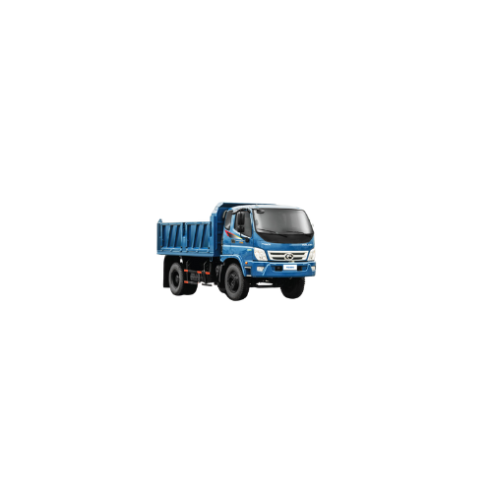
Giới thiệu
A. Tổng quan về tầm quan trọng của an toàn lao động khi vận hành xe ben
An toàn lao động trong quá trình vận hành xe ben (dump truck) đóng vai trò vô cùng quan trọng đối với cả người lái và mọi người xung quanh.
Việc duy trì một môi trường làm việc an toàn không chỉ giúp giảm thiểu nguy cơ tai nạn mà còn nâng cao hiệu suất và chất lượng công việc.

Slide 5
Giới thiệu
B. Các giao thức và quy định an toàn quan trọng khi vận hành xe ben
Trong việc vận hành xe ben, tuân thủ các giao thức và quy định an toàn là điều hết sức quan trọng để đảm bảo sự an toàn cho người lái và mọi người xung quanh.
Một số quy định quan trọng bao gồm việc đeo và sử dụng dây an toàn trong suốt quá trình lái xe, đảm bảo tuân thủ tốc độ tối đa được quy định, và sử dụng các phương tiện bảo vệ cá nhân như mũ bảo hiểm và kính bảo hộ.

Slide 6
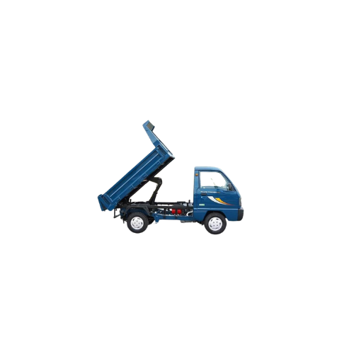
Thành Phần Và Chức Năng Của xe ben
A. Các thành phần khác nhau của xe ben:
Xe ben (dump truck) được cấu thành từ nhiều thành phần khác nhau, mỗi phần đều đóng vai trò quan trọng trong quá trình hoạt động của xe.
Một trong những thành phần chính là thùng xe, nơi chứa và vận chuyển các tải vật liệu. Thùng xe thường được làm từ các vật liệu chịu lực như thép và có khả năng nâng hạ để thải tải.

Slide 7
Thành Phần Và Chức Năng Của xe ben
B. Cấu trúc và nguyên lý hoạt động của xe ben:
Xe ben (dump truck) có một cấu trúc đặc biệt được thiết kế để vận chuyển và thải tải một cách hiệu quả.
Cấu trúc cơ bản của xe ben bao gồm một thùng xe có khả năng nâng hạ, một hệ thống lái và một động cơ cung cấp sức mạnh cần thiết cho xe di chuyển và thải tải.

Slide 8
Thành Phần Và Chức Năng Của xe ben
C. Ứng dụng trong ngành xây dựng của xe ben:
Trong ngành xây dựng, xe ben (dump truck) đóng vai trò quan trọng trong việc vận chuyển và thải tải các vật liệu xây dựng như cát, đá, đất san lấp, và vật liệu xây dựng khác.
Nhờ vào khả năng nâng hạ thùng xe và thải tải nhanh chóng, xe ben giúp tăng cường hiệu suất làm việc và giảm thời gian cần thiết cho các công việc xây dựng.

Slide 9
Thành Phần Và Chức Năng Của xe ben
D. Những rủi ro liên quan đến việc vận hành xe ben:
Việc vận hành xe ben (dump truck) không chỉ mang lại những lợi ích mà còn đi kèm với nhiều rủi ro tiềm ẩn, đặc biệt là khi không tuân thủ các quy tắc an toàn.
Một trong những rủi ro chính là nguy cơ tai nạn giao thông, đặc biệt là trong điều kiện thời tiết xấu hoặc trên địa hình khó khăn.

Slide 10
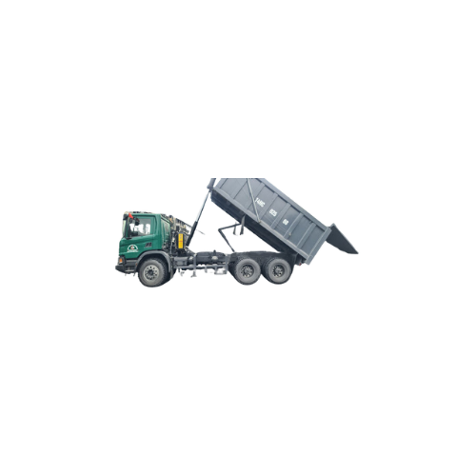
Kiểm tra và bảo trì an toàn trước khi vận hành xe ben
A. Kiểm tra an toàn trước khi vận hành xe ben
Trước khi vận hành xe ben (dump truck), việc thực hiện kiểm tra an toàn là một bước quan trọng không thể bỏ qua.
Điều này giúp đảm bảo rằng xe đang hoạt động trong điều kiện an toàn và ổn định, từ đó giảm thiểu nguy cơ tai nạn và sự cố không mong muốn.

Slide 11
Kiểm tra và bảo trì an toàn trước khi vận hành xe ben
B. Hướng dẫn bảo trì xe ben định kỳ
Bảo trì định kỳ là một phần quan trọng của việc duy trì hiệu suất và độ bền của xe ben (dump truck).
Bằng cách thực hiện các công việc bảo trì này đúng cách và đều đặn, người sử dụng có thể giảm thiểu nguy cơ hỏng hóc và tăng tuổi thọ của xe.

Slide 12
Quy trình vận hành an toàn xe ben
A. Hướng dẫn từng bước về quy trình vận hành xe ben an toàn:
Kiểm tra trước khi khởi hành: Trước khi bắt đầu vận hành, hãy kiểm tra tổng thể xe bao gồm hệ thống phanh, hệ thống lái, đèn chiếu sáng, và các yếu tố an toàn khác. Đảm bảo rằng tất cả các phụ tùng và thiết bị hoạt động đúng cách.
Đội mũ bảo hiểm: Luôn đội mũ bảo hiểm khi vận hành xe ben. Điều này giúp bảo vệ đầu và giảm thiểu nguy cơ chấn thương đầu trong trường hợp tai nạn xảy ra.

Slide 13
Quy trình vận hành an toàn xe ben
B. Các biện pháp xử lý khẩn cấp và cơ chế ứng phó sự cố khi vận hành xe ben:
Dừng xe một cách an toàn: Nếu gặp phải vấn đề như mất kiểm soát của xe, hãy cố gắng dừng xe một cách an toàn. Sử dụng phanh và hệ thống lái một cách cẩn thận để giảm tốc độ và đưa xe về tình trạng an toàn.
Bảo vệ bản thân: Trong trường hợp cần thiết, người lái nên đảm bảo bảo vệ bản thân bằng cách đeo dây an toàn và cố gắng tránh va chạm với các vật cản.

Slide 14
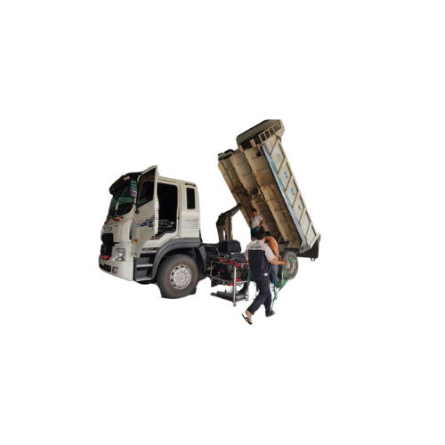
Đánh giá rủi ro và quản lý mối nguy khi vận hành xe ben
A. Nhận diện các rủi ro, mối nguy hiểm tiềm ẩn trong vận hành xe ben:
Nguy cơ lật xe: Xe ben có trọng tâm cao và có thể dễ dàng mất cân bằng, đặc biệt khi thùng xe đầy tải và di chuyển trên địa hình đồi núi hoặc không bằng phẳng.
Nguy cơ va chạm: Do kích thước lớn và khả năng di chuyển nhanh, xe ben có nguy cơ cao về va chạm với các phương tiện khác hoặc vật cản trên đường.

Slide 15
Đánh giá rủi ro và quản lý mối nguy khi vận hành xe ben
B. Các chiến lược phòng ngừa mối nguy hiệu quả khi vận hành xe ben:
1. Kiểm tra và bảo dưỡng định kỳ xe ben để việc vận hành an toàn
  Kiểm tra hệ thống phanh: Kiểm tra đĩa phanh, bố thắng và bố nhồi để đảm bảo chúng hoạt động hiệu quả và không có dấu hiệu của mòn hoặc hỏng hóc.
  Kiểm tra hệ thống lái: Kiểm tra hệ thống lái và các bộ phận liên quan như bánh răng, bơm thủy lực và ống dẫn để đảm bảo chúng hoạt động một cách mượt mà và không có dấu hiệu của hỏng hóc.

Slide 16
Đánh giá rủi ro và quản lý mối nguy khi vận hành xe ben
B. Các chiến lược phòng ngừa mối nguy hiệu quả khi vận hành xe ben:
2. Tuân thủ các quy định an toàn lao động để việc vận hành an toàn xe ben an toàn
  Đào tạo và chứng chỉ: Người lái cần có đủ kiến thức và kỹ năng cần thiết để vận hành xe ben an toàn. Họ cần tham gia các khóa đào tạo và đạt được chứng chỉ phù hợp trước khi được phép lái xe ben.
  Tuân thủ quy tắc giao thông: Người lái cần tuân thủ tất cả các quy tắc và biển báo giao thông khi vận hành xe ben trên đường. Điều này bao gồm việc giữ tốc độ an toàn, giữ khoảng cách với các phương tiện khác và sử dụng đèn báo hiệu đúng cách.

Slide 17
Đánh giá rủi ro và quản lý mối nguy khi vận hành xe ben
B. Các chiến lược phòng ngừa mối nguy hiệu quả khi vận hành xe ben:
3. Xác định và đánh dấu vùng an toàn khi vận hành xe ben
  Khu vực quanh xe: Xác định và đánh dấu khu vực quanh xe ben, đặc biệt là khu vực mà người lái không có tầm nhìn trực tiếp. Điều này giúp tránh tai nạn va chạm với người đi bộ hoặc các phương tiện khác khi xe đang di chuyển.
  Vùng hành lang hoạt động: Đánh dấu vùng hành lang hoạt động cho xe ben khi thải tải hoặc di chuyển trên công trường. Những vùng này cần được giữ sạch và rõ ràng để tránh nguy cơ va chạm hoặc tai nạn lao động.

Slide 18
Đánh giá rủi ro và quản lý mối nguy khi vận hành xe ben
B. Các chiến lược phòng ngừa mối nguy hiệu quả khi vận hành xe ben:
4. Sử dụng thiết bị bảo hộ cá nhân khi vận hành xe ben
  Mũ bảo hiểm: Đội mũ bảo hiểm là bắt buộc khi vận hành xe ben. Mũ bảo hiểm giúp bảo vệ đầu khỏi các chấn thương nếu xảy ra tai nạn hoặc va chạm.
  Dây an toàn: Đeo dây an toàn khi lái xe để giữ cho người lái an toàn trong trường hợp xe gặp sự cố hoặc va chạm.

Slide 19
Đánh giá rủi ro và quản lý mối nguy khi vận hành xe ben
B. Các chiến lược phòng ngừa mối nguy hiệu quả khi vận hành xe ben:
5. Quy trình khẩn cấp và phản ứng trong trường hợp sự cố khi vận hành xe ben
  Dừng xe an toàn: Người lái cần dừng xe một cách an toàn ngay lập tức khi phát hiện có sự cố xảy ra. Sử dụng phanh một cách dứt khoát để giảm tốc độ và đưa xe về tình trạng an toàn.
  Kiểm tra tình hình: Sau khi dừng xe, người lái cần kiểm tra tình hình xung quanh để đánh giá tình hình và xác định nguyên nhân của sự cố.

Slide 20
Đánh giá rủi ro và quản lý mối nguy khi vận hành xe ben
B. Các chiến lược phòng ngừa mối nguy hiệu quả khi vận hành xe ben:
6. Tham gia các khóa học an toàn lao động khi vận hành xe ben
  Huấn luyện an toàn vệ sinh lao động không chỉ là yêu cầu pháp lý mà còn là cam kết đối với sự an toàn và sức khỏe của người lao động.
  Nó giúp nhân viên nhận biết và đối phó với các nguy cơ và tình huống nguy hiểm, từ đó giảm thiểu tai nạn, thương tích hoặc tử vong trong công việc hàng ngày.

Slide 21
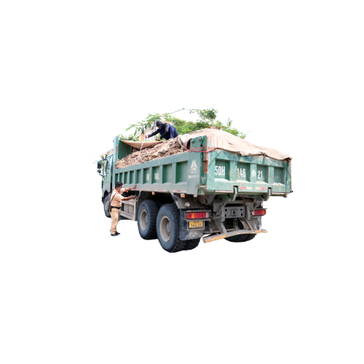
Các yếu tố ảnh hưởng đến an toàn lao động khi vận hành xe ben
A. Điều kiện thời tiết ảnh hưởng như thế nào đến việc vận hành xe ben
Mưa: Khi trời mưa, đường có thể trơn trượt, làm giảm ma sát giữa bánh xe và mặt đường, tăng nguy cơ mất kiểm soát của xe ben. Điều này đặc biệt quan trọng khi vận hành trên địa hình đồi núi hoặc có độ dốc.
Tuyết và băng đá: Đường trơn trượt do tuyết và băng đá có thể gây ra nguy cơ mất kiểm soát và tai nạn. Việc sử dụng lốp phù hợp và kỹ thuật lái xe an toàn là cần thiết trong những điều kiện này.

Slide 22
Các yếu tố ảnh hưởng đến an toàn lao động khi vận hành xe ben
B. Môi trường làm việc ảnh hưởng như thế nào đến việc vận hành xe ben
Địa hình khó khăn: Môi trường làm việc có địa hình đồi núi, đất đai không bằng phẳng hoặc có các chướng ngại vật có thể tăng nguy cơ mất kiểm soát của xe ben và làm giảm hiệu suất làm việc.
Môi trường khí hậu: Môi trường làm việc có thể bao gồm các yếu tố như nhiệt độ cao, độ ẩm, hoặc điều kiện thời tiết khắc nghiệt như mưa, tuyết, sương mù, và gió lớn. Các yếu tố này có thể ảnh hưởng đến tầm nhìn, ma sát của đường và hoạt động của xe.

Slide 23
Các yếu tố ảnh hưởng đến an toàn lao động khi vận hành xe ben
C. Tình trạng kỹ thuật của xe ben ảnh hưởng như thế nào đến việc vận hành xe ben
Động cơ: Tình trạng kỹ thuật của động cơ ảnh hưởng trực tiếp đến hiệu suất và sức mạnh của xe. Nếu động cơ gặp sự cố hoặc không hoạt động đúng cách, có thể dẫn đến mất công suất, tiêu thụ nhiên liệu không hiệu quả và nguy cơ bị hỏng hóc.
Hệ thống phanh: Hệ thống phanh hoạt động tốt là quan trọng để đảm bảo người lái có thể dừng xe kịp thời và an toàn. Nếu hệ thống phanh gặp sự cố, nguy cơ mất kiểm soát của xe sẽ tăng lên đáng kể.

Slide 24
Các yếu tố ảnh hưởng đến an toàn lao động khi vận hành xe ben
D. Kiến thức an toàn và kỹ năng của người lao động ảnh hưởng như thế nào đến việc vận hành xe ben
Hiểu biết về xe: Kiến thức sâu rộng về cấu trúc và hoạt động của xe ben giúp người lái hiểu rõ hơn về cách vận hành và bảo dưỡng xe một cách hiệu quả.
Kỹ năng lái xe: Kỹ năng lái xe chuyên nghiệp là yếu tố quyết định cho việc vận hành xe ben một cách an toàn và hiệu quả. Kỹ năng này bao gồm khả năng kiểm soát xe trong các tình huống khó khăn và khả năng phản ứng nhanh chóng trong trường hợp khẩn cấp.

Slide 25
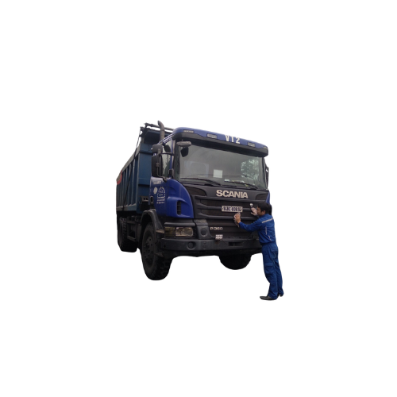
Đào tạo an toàn lao động về kỹ năng vận hành xe ben an toàn
A. Tại sao người vận hành xe ben cần phải được đào tạo an toàn lao động:
Giảm nguy cơ tai nạn: Đào tạo an toàn lao động giúp người lái nhận biết và hiểu rõ các nguy cơ và mối nguy hiểm có thể xảy ra trong quá trình vận hành xe ben. Bằng cách này, họ có thể thực hiện biện pháp phòng ngừa và giảm thiểu nguy cơ tai nạn.
Nâng cao kỹ năng lái xe: Việc đào tạo an toàn lao động cung cấp kiến thức và kỹ năng cần thiết để vận hành xe ben một cách an toàn và hiệu quả. Người lái được hướng dẫn về kỹ thuật lái xe, quy trình an toàn, và cách xử lý các tình huống nguy hiểm.

Slide 26
Đào tạo an toàn lao động về kỹ năng vận hành xe ben an toàn
B. Huấn luyện an toàn lao động vận hành xe ben ở đâu?
An Toàn Nam Việt là trung tâm chuyên huấn luyện an toàn lao động uy tín và chất lượng ở Việt Nam hiện nay. Với các buổi huấn luyện an toàn lao động được diễn ra liên tục tại các xưởng sản xuất, nhà máy hoặc công trường xây dựng trên khắp cả nước (63 tỉnh thành tại Việt Nam).
Đảm bảo cho việc huấn luyện được hiệu quả, An Toàn Nam Việt chuẩn bị cẩn thận, tỉ mỉ từng tí một dù là nhỏ nhất. Từ việc chuẩn bị công cụ, dụng cụ, thiết bị giảng dạy đến giáo trình, tài liệu, âm thanh, ánh sáng.

Slide 27
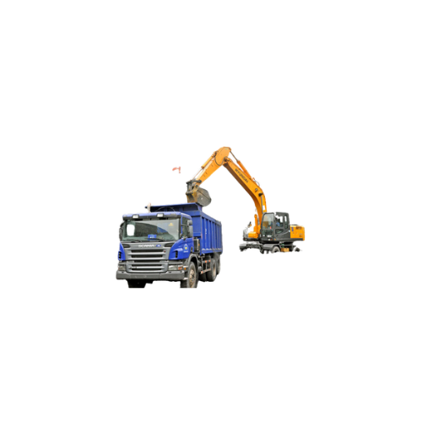
Ý nghĩa của an toàn lao động trong việc vận hành xe ben
A. Tầm quan trọng của việc duy trì an toàn lao động trong vận hành xe ben
Bảo vệ nhân viên: An toàn lao động là ưu tiên hàng đầu để bảo vệ sức khỏe và tính mạng của nhân viên. Trong môi trường làm việc nguy hiểm như vận hành xe ben, việc duy trì an toàn lao động giúp giảm thiểu nguy cơ tai nạn và bảo vệ nhân viên khỏi các nguy hại có thể xảy ra.
Giảm chi phí: Tai nạn lao động và thương tích nhân viên có thể gây ra chi phí lớn cho doanh nghiệp, bao gồm chi phí điều trị y tế, bồi thường và mất công suất làm việc. Bằng việc đầu tư vào an toàn lao động và ngăn chặn các sự cố không mong muốn, doanh nghiệp có thể giảm thiểu các chi phí này.

Slide 28
Ý nghĩa của an toàn lao động trong việc vận hành xe ben
B. Biện pháp an toàn quan trọng cần nắm được trước khi vận hành xe ben
Kiểm tra xe trước mỗi lần sử dụng: Trước khi khởi động xe, hãy kiểm tra kỹ lưỡng các bộ phận quan trọng như hệ thống phanh, hệ thống lái, đèn chiếu sáng, và lốp xe để đảm bảo chúng hoạt động đúng cách.
Sử dụng thiết bị bảo hộ cá nhân: Đảm bảo mặc đúng thiết bị bảo hộ như mũ bảo hiểm, kính bảo hộ, găng tay, áo phản quang, và giày chống trượt để bảo vệ bản thân khỏi nguy cơ tai nạn và thương tích.

Slide 29
Cảm ơn các bạn đã theo dõi
Mọi thắc mắc về bài giảng xin liên hệ với chúng tôi theo thông tin bên dưới:
CÔNG TY TNHH HUẤN LUYỆN AN TOÀN VÀ QUAN TRẮC MÔI TRƯỜNG NAM VIỆT (AN TOÀN NAM VIỆT)
Địa chỉ: Lầu 2, số 655 Đường Điện Biên Phủ, Phường 25, Quận Bình Thạnh, Thành phố Hồ Chí Minh, Việt Nam
Hotline 0908.111.791
Website https://antoannamviet.com/
Email: Lienhe@antoannamviet.com

